Slide 1
Virtual
Исмаилов

Slide 2
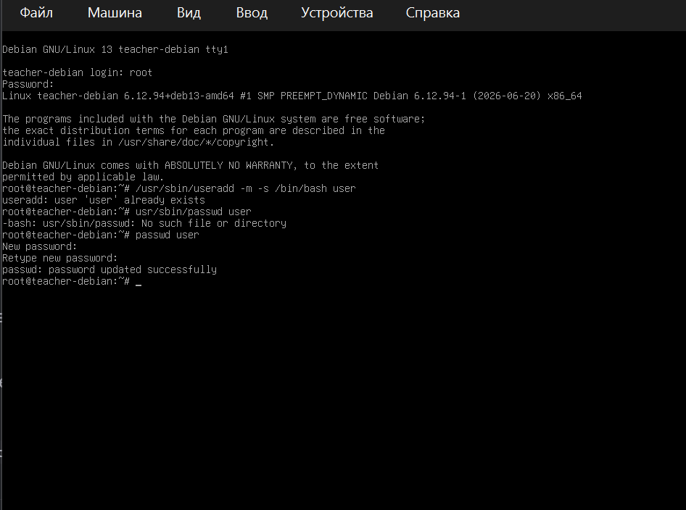

Slide 3
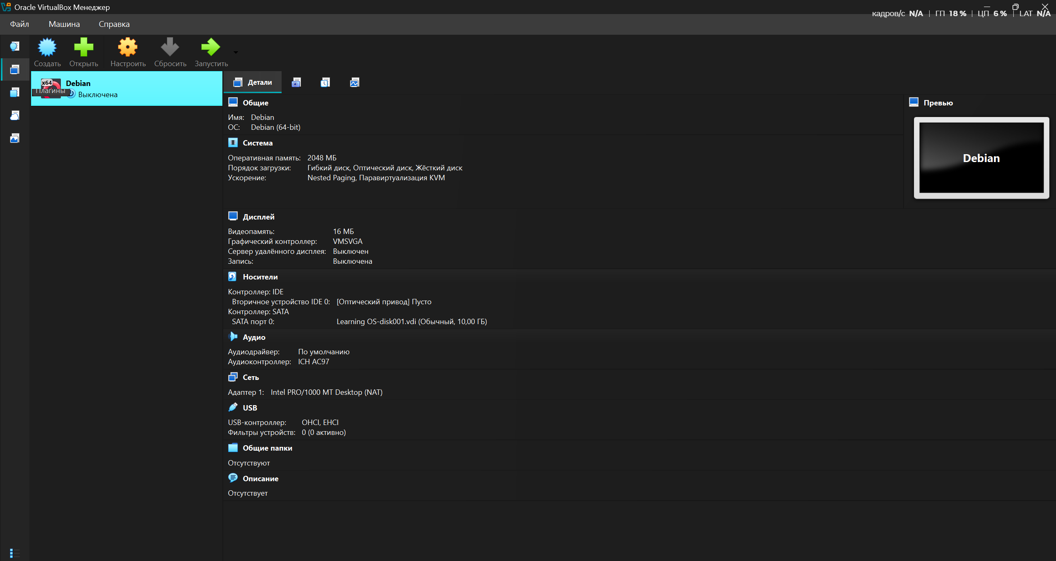
Установка через Debian импорт и т.д

Slide 4
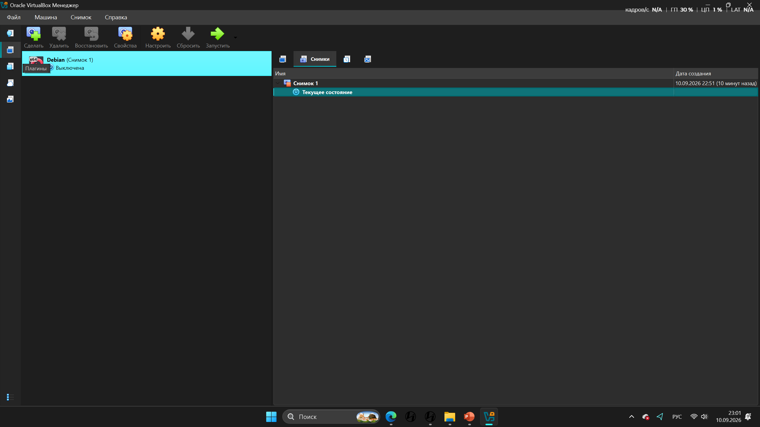
Снимок сделан

Slide 5
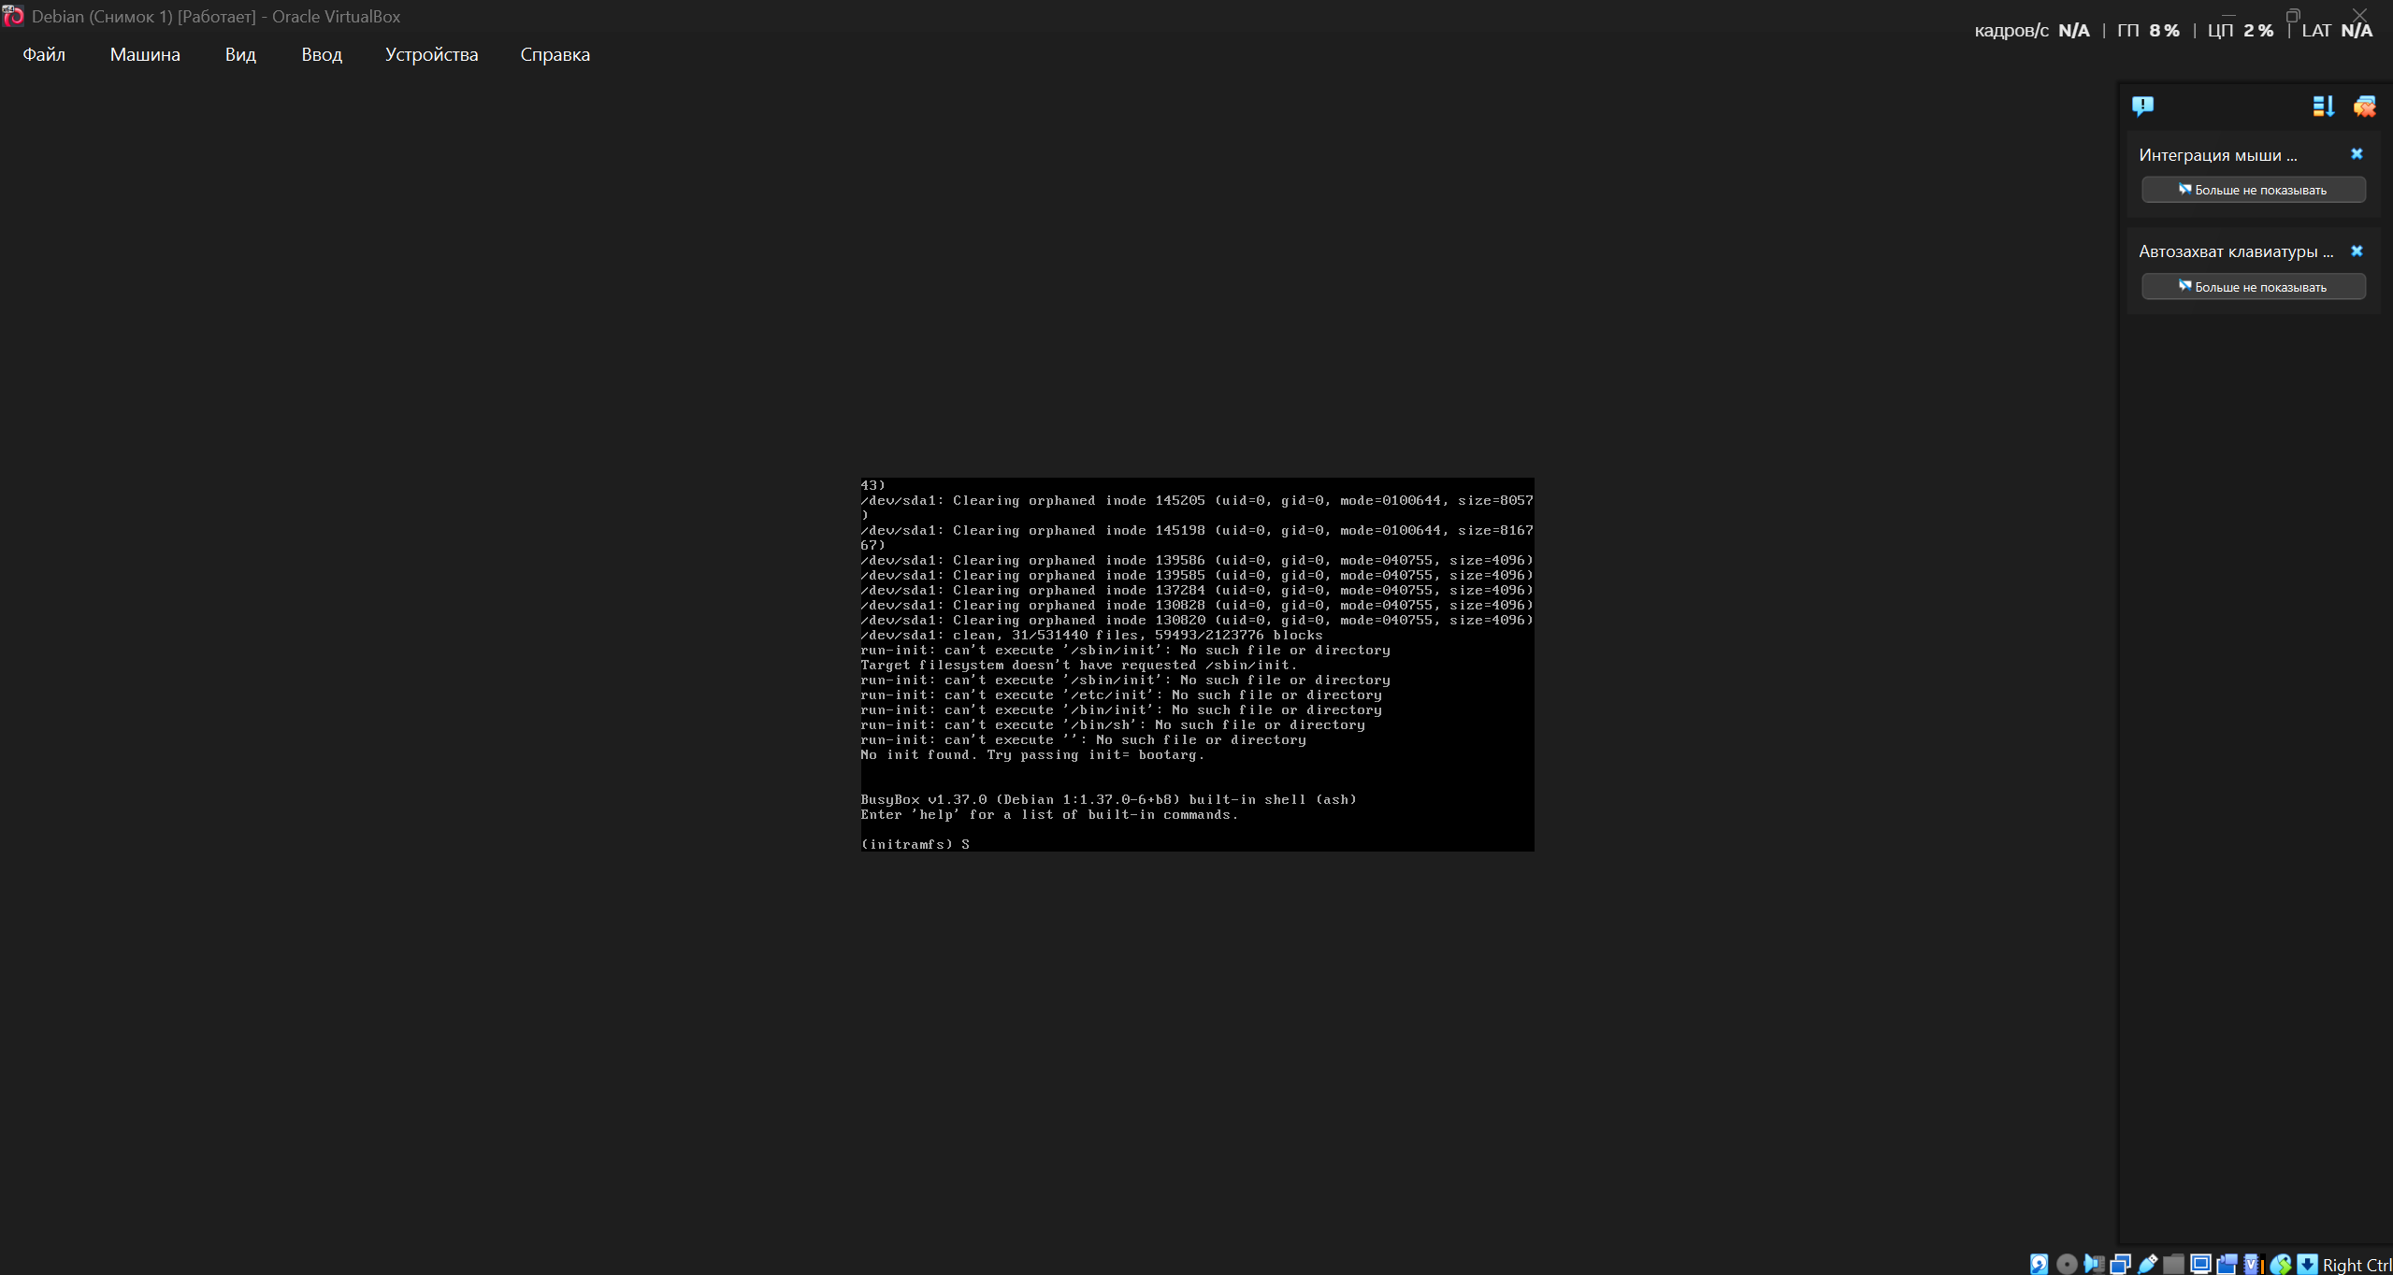
Система умерла фул после вписание команды.

Slide 6
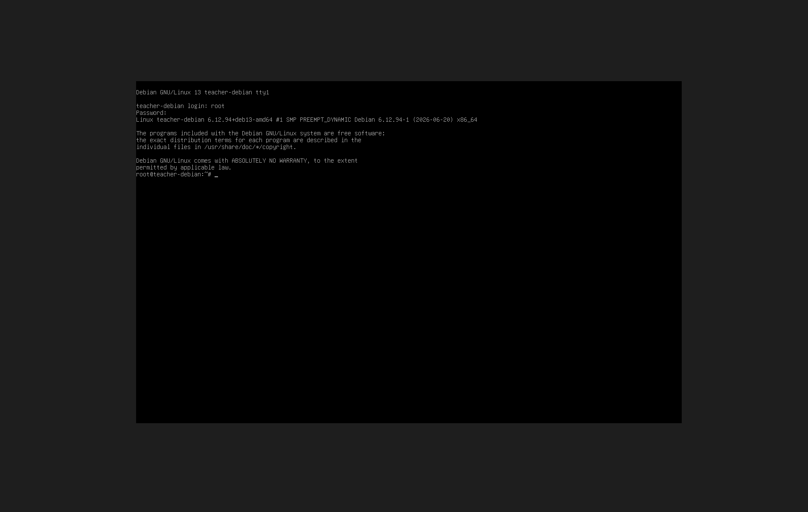

Slide 7
Вывод:
В процессе установки Debian я понял, что суперпользователь дает гораздо больше возможностей, чем обычный пользователь. А прописывание команды полного удаления системы и дальнейшее использование снимка наглядно показывает, что нужно всегда всё сохранять для подстраховки.

